Slide 1
LE SERVICE DU SOIR
Hégémonie — one-shot
Notes:
ÉCRAN NOIR AVANT DE COMMENCER : touche B.
Le noir est ton état par défaut. Une image ne reste jamais affichée pendant qu'on joue — tu la montres, tu laisses 10 secondes, tu reprends le noir. Sinon les joueurs regardent l'écran au lieu de se parler.
♪ MUSIQUE : playlist de 30 pistes dans l'ordre, sur ton téléphone ou un second onglet. Tu lances toujours 2 à 4 secondes AVANT de parler, volume assez bas pour qu'on parle normalement par-dessus.
Trois pistes par scène, à enchaîner dans l'ordre : ~10 à 15 min de musique par scène, environ 2 h pour la séance.
Deux moments sans musique du tout : la négociation avec les marmottes une fois entamée, et les 4 minutes de silence de l'acte III.
Rappel de ton : personne ne dit jamais « on est dans une baleine ». Les habitants disent « on habite ici ».

Slide 2
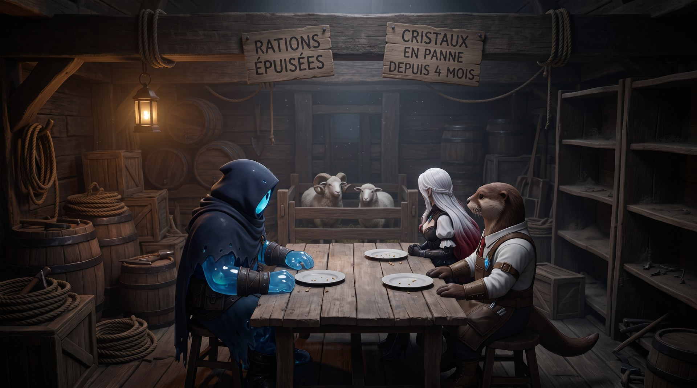
Notes:
=== 1. LES DERNIÈRES RÉSERVES ===
QUAND : ACTE I — scène 1, dès l'ouverture.
♪ MUSIQUE — 3 pistes, à enchaîner dans l'ordre :
1. Ambre — Nils Frahm — Felt (~4:00) [à télécharger]
2. Subwoofer Lullaby — C418 — Minecraft (~3:30) [à télécharger]
3. Only the Winds — Ólafur Arnalds (~4:00) [à télécharger]
Départ : Avant ta première phrase. COUPE NET quand la femelle décolle.
--- À LIRE ---
Ça fait quatre mois. Quatre mois que les cristaux sont morts, quatre mois qu'il n'y a pas un souffle, quatre mois que le navire est exactement au même endroit du vide. Vous avez déposé Brime, Prune et Lyra à la dernière île habitée — c'était plus raisonnable.
Il ne reste plus rien dans la cuisine. Rien. Vous avez fini le sel.
Il reste deux moutons dans la cale. Un mâle et une femelle. Vous les gardiez pour les faire s'accoupler, parce que c'était la seule idée d'avenir que vous ayez eue depuis quatre mois.
Et ce matin, quelqu'un a dit à voix haute qu'il faudrait peut-être en manger un.
--- ENSUITE ---
Laisse-les discuter cinq minutes. Ne mentionne jamais Bumbur.
(Écran noir : touche B)

Slide 3
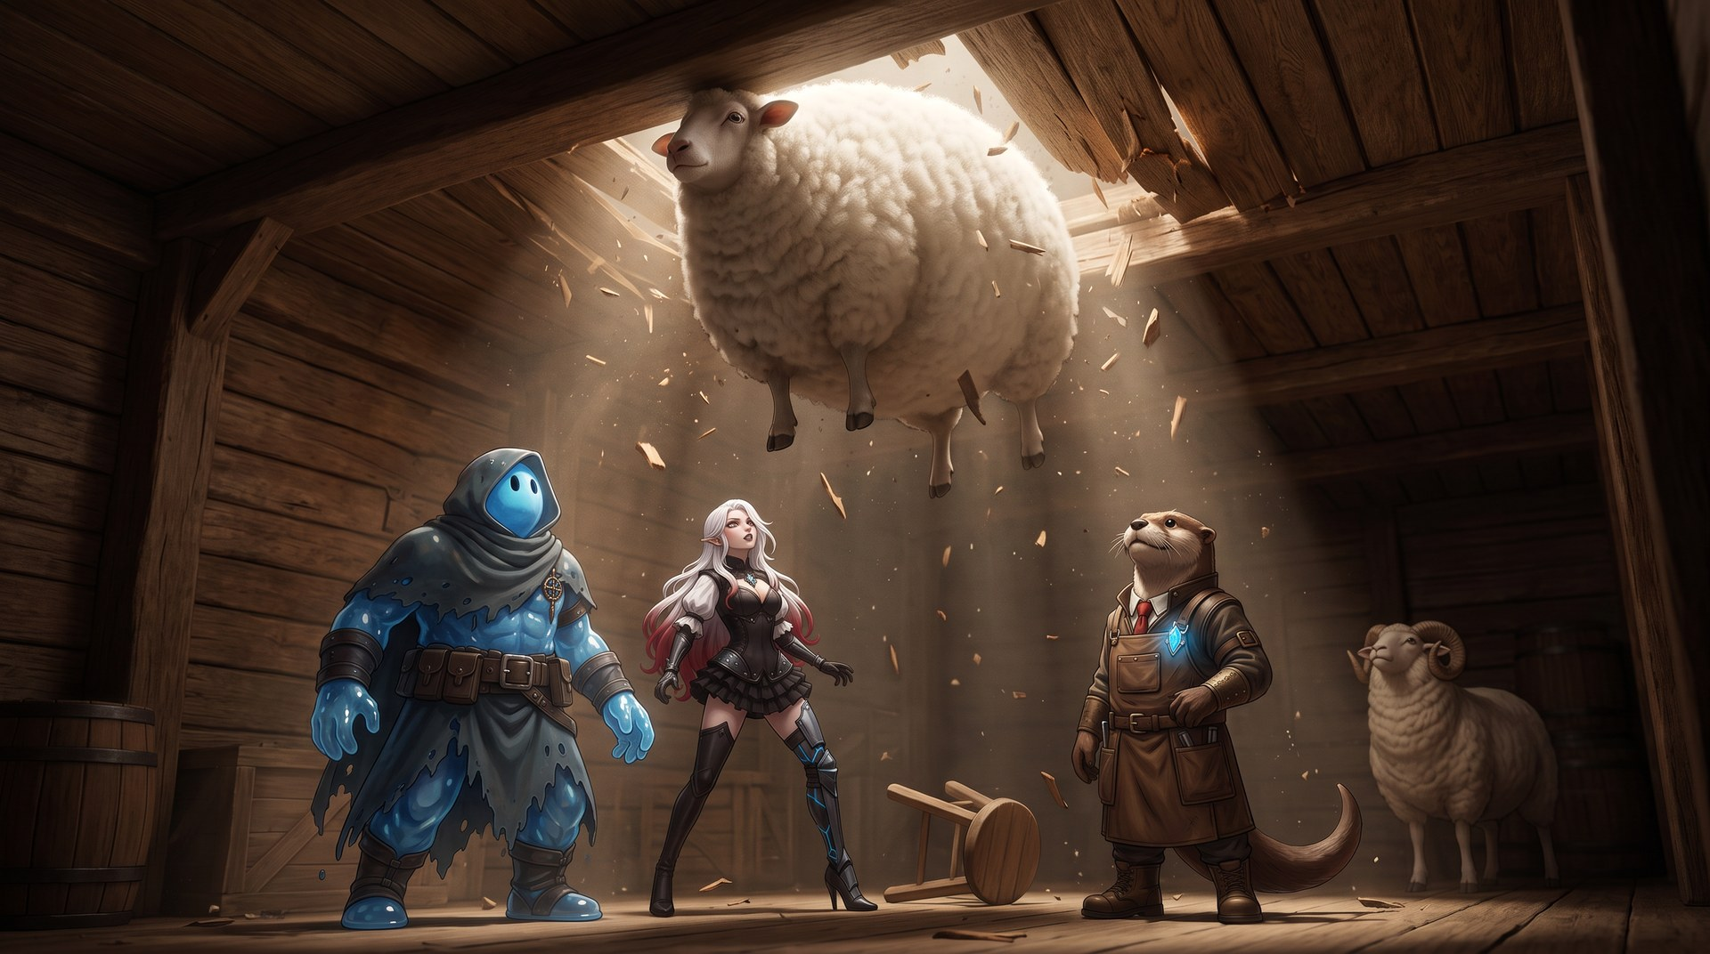
Notes:
=== 2. LE MOUTON S'ENVOLE ===
QUAND : ACTE I — scène 2.
♪ MUSIQUE — 3 pistes, à enchaîner dans l'ordre :
1. Flight From the City — Jóhann Jóhannsson — Orphée (~6:20) [à télécharger]
2. Nascence — Austin Wintory — Journey (~2:30) [à télécharger]
3. Adventure — Disasterpeace — Fez (~3:00) [à télécharger]
Départ : Sur « La femelle ne touche plus le sol. » Pas avant.
--- À LIRE ---
La femelle ne touche plus le sol. Dix centimètres. Elle a l'air contente. Elle vous regarde comme si vous alliez faire quelque chose.
Le temps que quelqu'un monte chercher une corde, elle fait la taille d'un veau. Le temps de redescendre, elle a la taille d'une vache et elle vient de passer à travers une cloison — pas violemment. Juste en grandissant au travers.
Et le bêlement descend. À chaque fois qu'elle ouvre la bouche, c'est plus grave que la fois d'avant.
Le mâle, lui, ne bouge pas. Il la regarde.
--- ENSUITE ---
Enchaîne vite sur la scène 3. Ne laisse pas retomber.
(Écran noir : touche B)

Slide 4
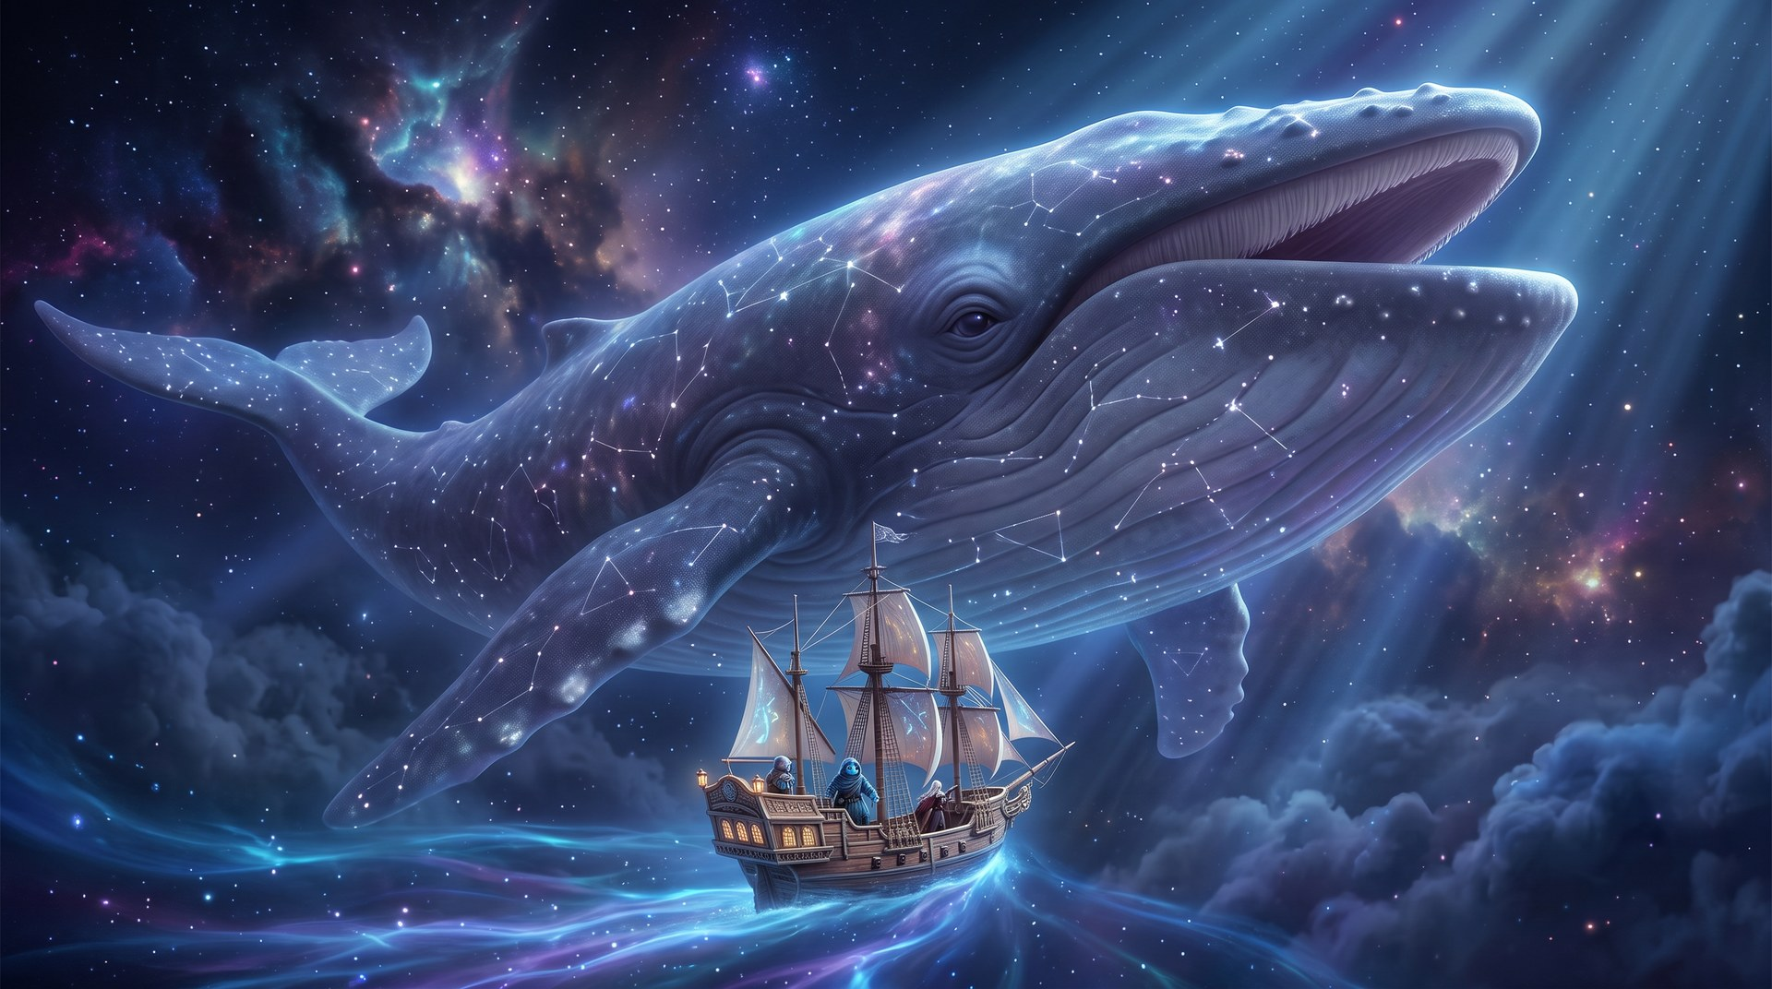
Notes:
=== 3. LA BALEINE ASTRALE ===
QUAND : ACTE I — scène 3, l'événement déclencheur.
♪ MUSIQUE — 3 pistes, à enchaîner dans l'ordre :
1. An Ending (Ascent) — Brian Eno — Apollo (~4:25) [à télécharger]
2. Cetus — Austin Wintory — Abzû (~4:00) [à télécharger]
3. Travelers — Andrew Prahlow — Outer Wilds (~3:00) [à télécharger]
Départ : Sur « Une ombre passe sous la coque. » LAISSE-LA FINIR dans le noir.
--- À LIRE ---
Une ombre passe sous la coque. Puis elle continue de passer. Pendant onze secondes.
Il n'y a aucune agressivité là-dedans. Aucune. C'est le geste de quelqu'un qui ramasse un enfant tombé dans la rue — et vous êtes ce qu'il y avait autour.
Noir. Un bruit de porte. Le silence.
Puis, trente secondes plus tard, quelque part au-dessus de vous : une cloche. Deux coups. Et une voix, très loin, qui gueule « c'est l'heure ! »
--- ENSUITE ---
AUCUN JET. Aucune échappatoire. Puis écran noir, et pause de 3 secondes.
(Écran noir : touche B)

Slide 5
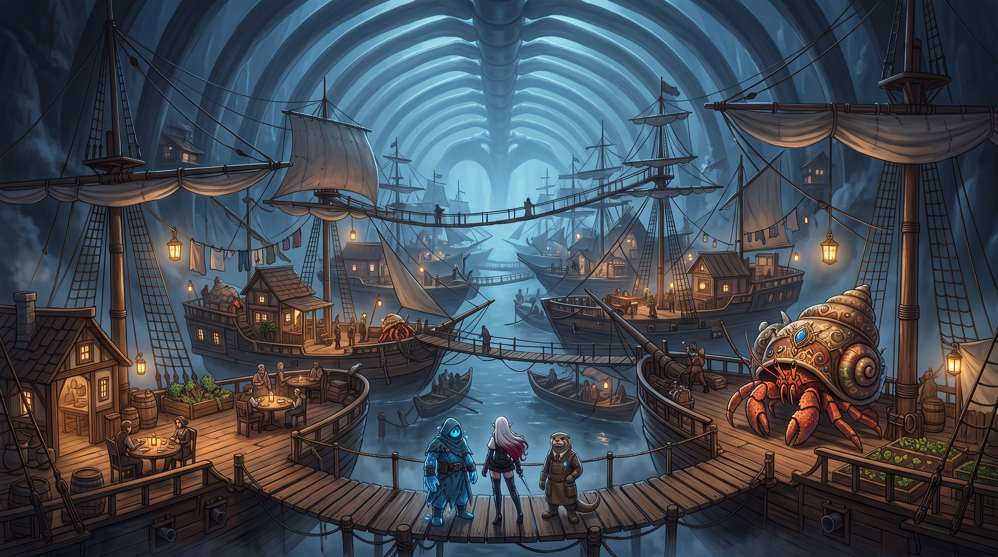
Notes:
=== 4. LA VILLE DANS LA BALEINE ===
QUAND : ACTE II — 2A, l'arrivée. LA grande image de la soirée.
♪ MUSIQUE — 3 pistes, à enchaîner dans l'ordre :
1. Says — Nils Frahm — Spaces (~8:00) [à télécharger]
2. Dirtmouth — Christopher Larkin — Hollow Knight (~2:30) [à télécharger]
3. Delphinus Delphis — Austin Wintory — Abzû (~3:30) [à télécharger]
Départ : Juste avant « Vous vous attendiez à du noir. » Laisse respirer plus longtemps.
--- À LIRE ---
Vous vous attendiez à du noir, de l'acide, une odeur.
Il y a du linge qui sèche.
Une quarantaine de bateaux amarrés les uns aux autres, des passerelles entre les mâts, des enseignes peintes, des gens qui portent des caisses. Quelqu'un râle sur le prix de quelque chose. Il fait tiède.
Un bernard-l'ermite de la taille d'un homme, calé dans une coquille scellée au pont, vous regarde arriver avec exactement l'expression de quelqu'un qui voit une voiture se garer sur sa place.
--- ENSUITE ---
Laisse celle-ci affichée plus longtemps. Pose le marqueur sur la zone 6.
(Écran noir : touche B)

Slide 6
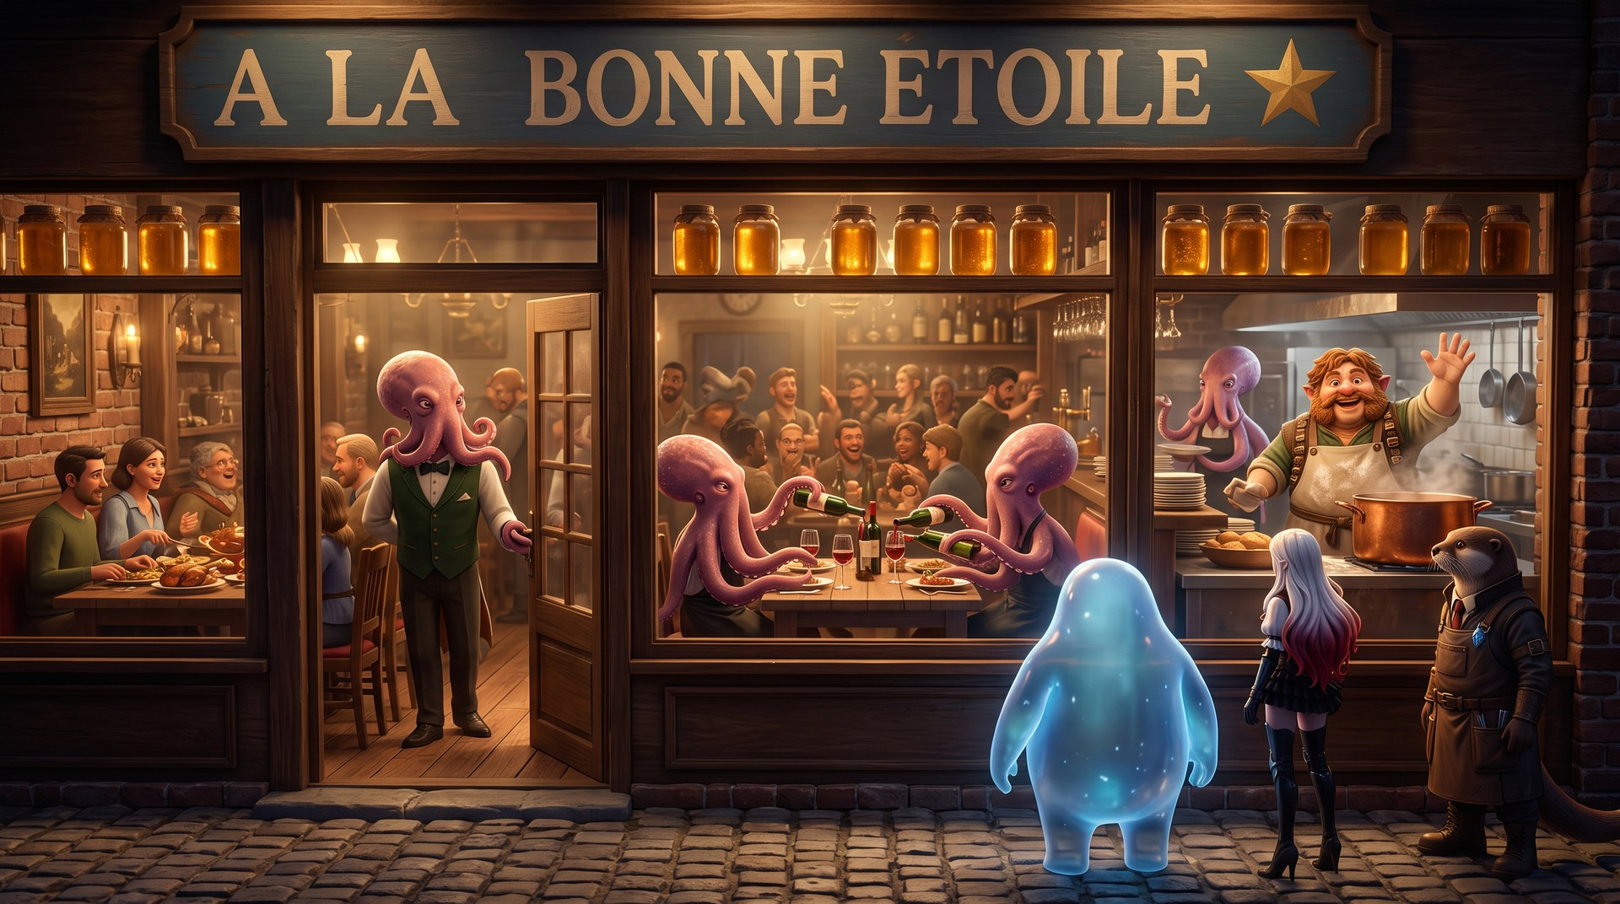
Notes:
=== 5. À LA BONNE ÉTOILE ===
QUAND : ACTE II — 2B, les retrouvailles avec Bumbur.
♪ MUSIQUE — 3 pistes, à enchaîner dans l'ordre :
1. Days to Come — Bonobo (~4:00) [à télécharger]
2. Spiritfarer (Main Theme) — Max LL — Spiritfarer (~3:00) [à télécharger]
3. Whirling-In-Rags, 8 AM — British Sea Power — Disco Elysium (~4:00) [à télécharger]
Départ : Dès le quartier commerçant. BAISSE DE MOITIÉ quand Bumbur fait son signe.
--- À LIRE ---
L'enseigne dit À LA BONNE ÉTOILE, avec une étoile peinte à côté.
La salle est pleine. Il fait chaud, ça sent le beurre. Un poulpe en gilet place les clients — sept bras, pas huit. Un autre verse le vin. Un troisième débarrasse. Il n'y a que des poulpes.
Et au fond, derrière le passe, penché sur une casserole, un halfelin rondouillard vous voit, s'arrête net — et vous fait un grand signe de la main. Un vrai. Il a l'air sincèrement, complètement heureux.
Puis il crie « deux mâts, une soupe ! » et il retourne à ses casseroles.
--- ENSUITE ---
Distribue le menu imprimé MAINTENANT.
Il les nourrit avant toute conversation, sans réaliser que c'est un événement.
Personne dans ce quartier n'a jamais vu d'étoile — ils ne comprennent pas le nom.
(Écran noir : touche B)

Slide 7
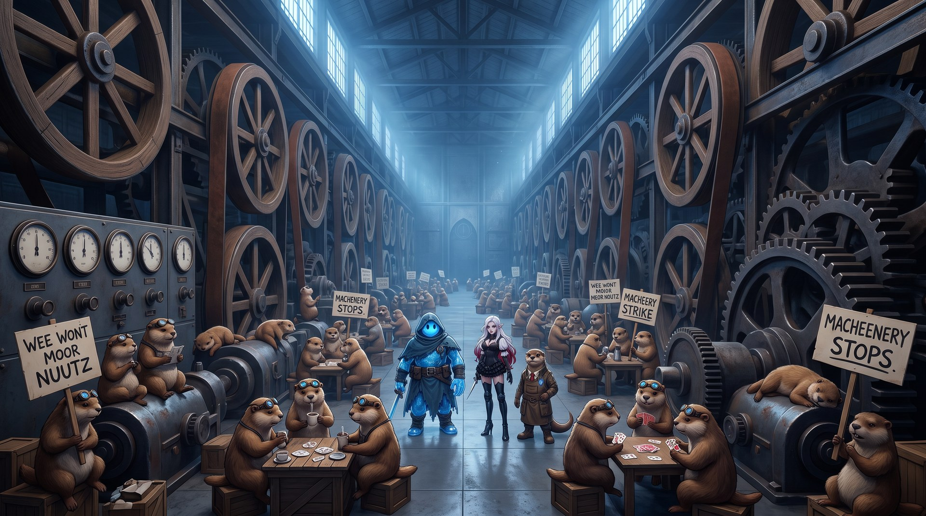
Notes:
=== 6. LA CENTRALE DES MARMOTTES ===
QUAND : ACTE II — 2C.
♪ MUSIQUE — 3 pistes, à enchaîner dans l'ordre :
1. The Cause of Labour… — Jóhann Jóhannsson — The Miners' Hymns (~6:00) [à télécharger]
2. The City Must Survive — Piotr Musiał — Frostpunk (~4:00) [à télécharger]
3. They Being Dead Yet Speaketh — Jóhann Jóhannsson (~5:00) [à télécharger]
Départ : En entrant dans la salle des roues. Coupe quand la négociation commence.
--- À LIRE ---
Une salle grande comme une cathédrale — une vraie, pas celle en os. Des centaines de roues sur trois niveaux, des courroies, des tableaux de report avec toutes les aiguilles à zéro.
Et quatre cents marmottes assises par terre, en silence, qui vous regardent entrer.
--- ENSUITE ---
Motmot : « Le quartier s'est fait avant les cristaux. C'est le vieux système. »
Sors le PRÉAVIS manuscrit. Elles ne savent ni lire ni écrire.
Le contrat imprimé est l'accessoire le plus fort de la soirée — garde-le pour quand ils poussent.
(Écran noir : touche B)

Slide 8
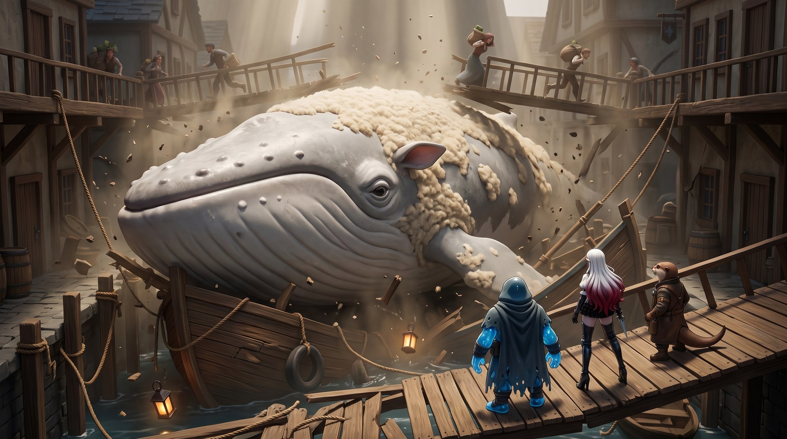
Notes:
=== 7. LE VEAU QUI ÉCRASE LE QUARTIER ===
QUAND : ACTE II — au 1er ou 2e palier de l'horloge, quand ça devient sérieux.
♪ MUSIQUE — 3 pistes, à enchaîner dans l'ordre :
1. On the Nature of Daylight — Max Richter (~6:10) [à télécharger]
2. Prologue ~ To the Ancient Land — Kow Otani — Shadow of the Colossus (~4:00) [à télécharger]
3. The Sacrifice — Gareth Coker — Ori (~3:00) [à télécharger]
Départ : Au moment où tu avances le marqueur d'une zone. Sans commentaire.
--- À LIRE ---
Il est trop grand pour la rue. Il ne fait rien de méchant : il respire, et à chaque fois qu'il respire une passerelle cède.
Il a de la laine sur le dos et une oreille de mouton. Ses yeux ont commencé à migrer sur les côtés de sa tête et se sont arrêtés à mi-chemin.
Il a peur. Et il grandit toujours.
--- ENSUITE ---
Avance le marqueur d'une zone à vue de tous, sans commenter.
L'attaquer le fait grandir plus vite : +1 palier. Le calmer : −1.
(Écran noir : touche B)

Slide 9
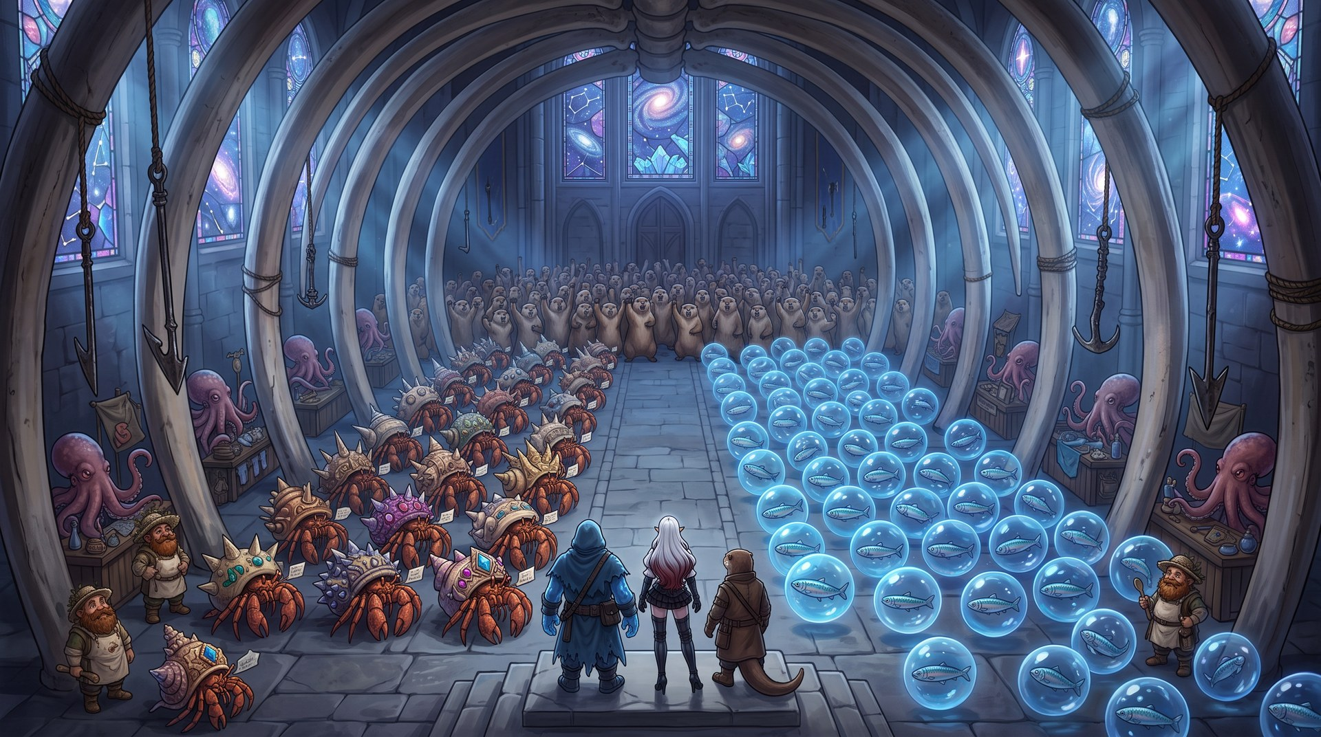
Notes:
=== 8. L'ASSEMBLÉE GÉNÉRALE ===
QUAND : ACTE II — quand la zone 5 tombe. LA scène centrale.
♪ MUSIQUE — 3 pistes, à enchaîner dans l'ordre :
1. The Sun's Gone Dim… — Jóhann Jóhannsson — IBM 1401 (~5:00) [à télécharger]
2. Papers, Please (Theme) — Lucas Pope (~2:30) [à télécharger]
3. Resting Grounds — Christopher Larkin — Hollow Knight (~3:00) [à télécharger]
Départ : Quand Pagure annonce l'ordre du jour. COUPE BRUTALEMENT si un joueur nomme la cathédrale.
--- À LIRE ---
Tout le monde est là. Les propriétaires d'un côté, scellés au pont dans leurs coquilles, un bulletin dans les pinces. Les locataires de l'autre, onze mille sardines dans leurs sphères. Les marmottes debout au fond, qui n'ont pas le droit de vote.
Et au-dessus de tout le monde, accrochés aux côtes : les harpons.
MOTION 1 — abattage de la bête, selon la procédure de 1966.
MOTION 2 — mise en cause des occupants du lot 14.
--- ENSUITE ---
DISTRIBUE LE BULLETIN DE VOTE aux joueurs — ils n'ont pas le droit de vote, ils sont l'objet de la motion 2. Les regarder comprendre, c'est la moitié de la scène.
Pagure : « Il faut un responsable. Sinon personne ne lèvera la main. »
Si un joueur nomme la cathédrale — « vous l'avez déjà fait, regardez où vous priez » — LA SALLE SE TAIT.
(Écran noir : touche B)

Slide 10
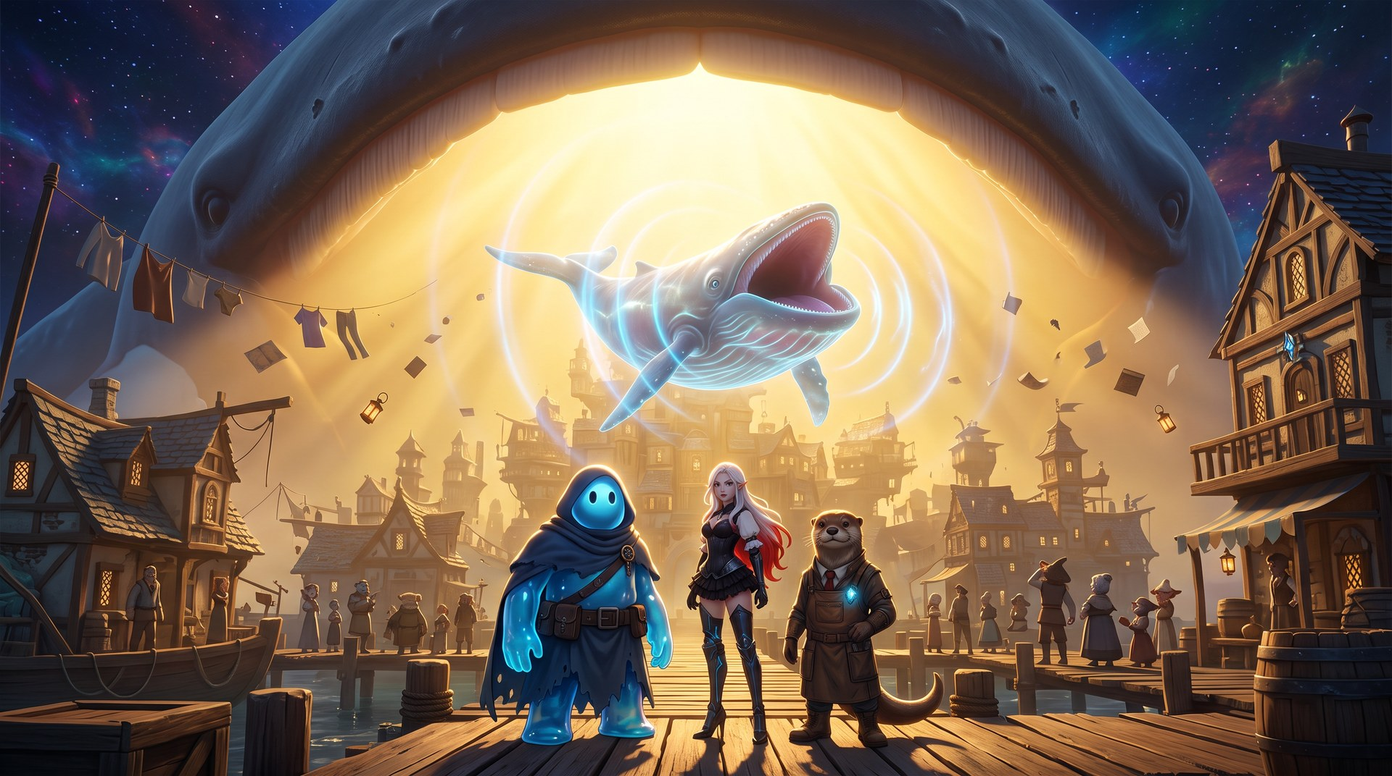
Notes:
=== 9. LE PREMIER CHANT ===
QUAND : ACTE III — le climax. Après les 4 minutes de silence.
♪ MUSIQUE — 3 pistes, à enchaîner dans l'ordre :
1. Apotheosis — Austin Wintory — Journey (~3:40) [à télécharger]
2. Light of Nibel — Gareth Coker — Ori (~4:00) [à télécharger]
3. BB's Theme — Ludvig Forssell — Death Stranding (~4:00) [à télécharger]
Départ : ATTENTION : les 4 minutes de silence se jouent SANS musique. Lance quand la minuterie sonne.
--- À LIRE ---
MONTRE L'IMAGE, PUIS NE DIS PLUS RIEN.
Minuterie sur 4:00. Plus personne ne parle — ni les joueurs, ni toi.
Tu décris en écrivant sur un papier que tu fais passer.
--- ENSUITE ---
Pendant ces 4 minutes il faut décrocher QUARANTE coquilles : FOR DD 14, une action chacune. Les bernard-l'ermite ne peuvent pas le faire eux-mêmes.
Ne coupe jamais cette séquence.
(Écran noir : touche B)

Slide 11
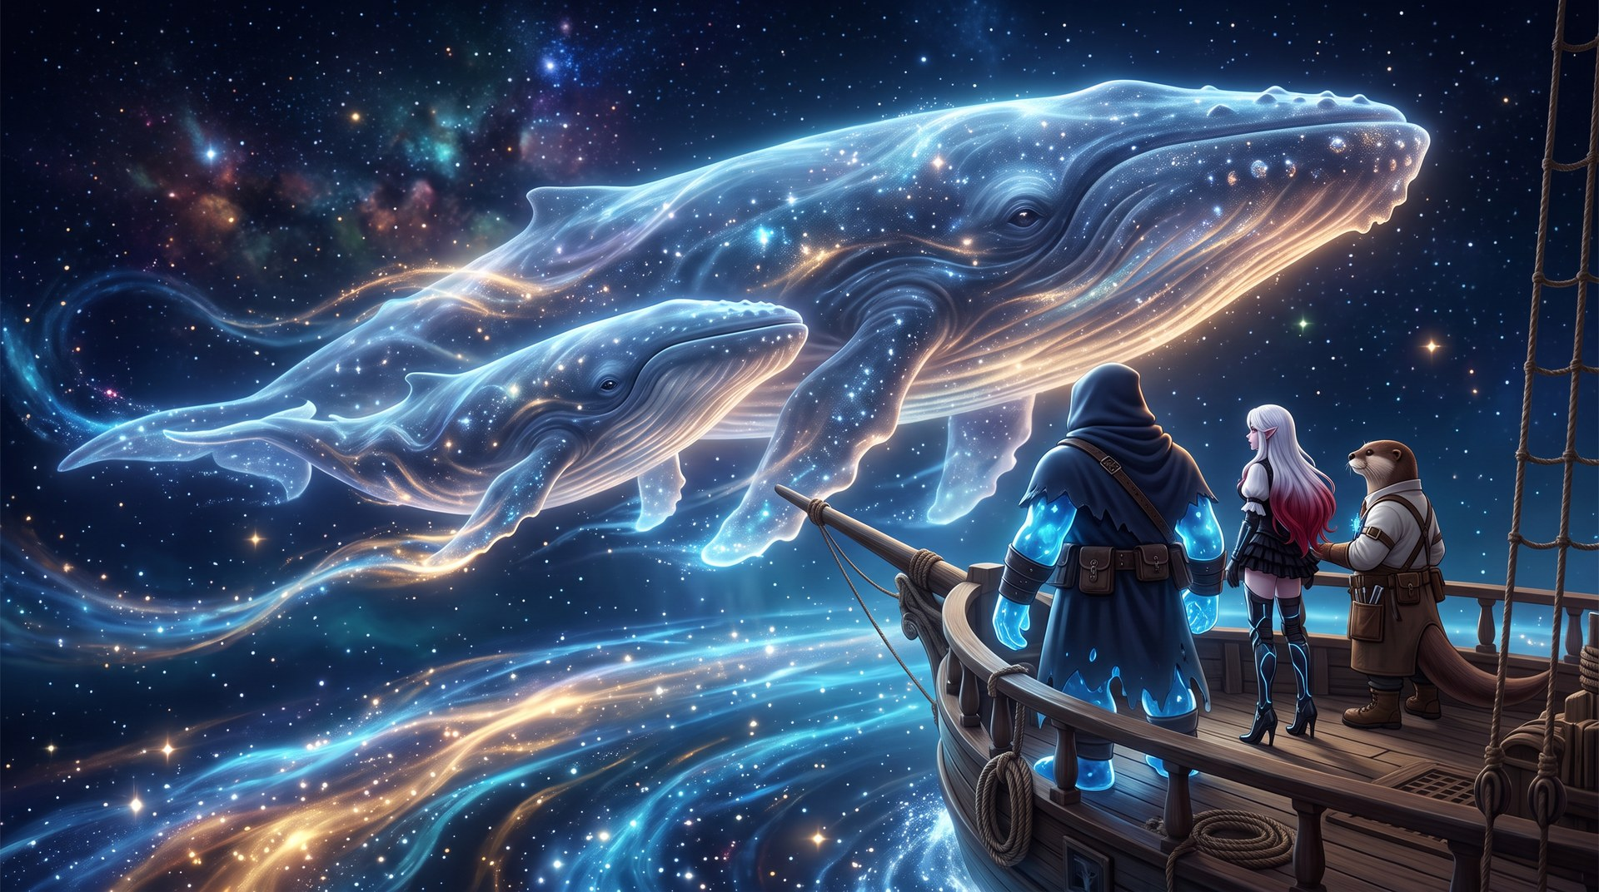
Notes:
=== 10. LES RETROUVAILLES ===
QUAND : La toute fin. Après « Bon. » de Nine et les deux étoiles de l'inspecteur.
♪ MUSIQUE — 3 pistes, à enchaîner dans l'ordre :
1. Near Light — Ólafur Arnalds — Living Room Songs (~3:10) [à télécharger]
2. Sweden — C418 — Minecraft (~3:30) [à télécharger]
3. Hateno Village — Manaka Kataoka — Breath of the Wild (~3:00) [à télécharger]
Départ : Sur la dernière image. Laisse-la FINIR avant de poser la question à Bumbur.
--- À LIRE ---
Laisse l'image, ne parle pas par-dessus.
Puis, en dernier, la question à Bumbur : est-ce qu'il vient, ou est-ce qu'il reste ?
--- ENSUITE ---
Ne réponds pas à sa place. Il faut qu'ils lui demandent, et que ça vaille le coup.
Et les sept poulpes : personne n'a pensé à leur demander.
(Écran noir : touche B)

Slide 12
FIN
Notes:
Écran noir (B). Laisse-les parler entre eux.

